Slide 1


Министерство промышленности
Республики Беларусь
Открытое акционерное общество «ГОМЕЛЬСКИЙ ЗАВОД СТАНОЧНЫХ УЗЛОВ»

Slide 2
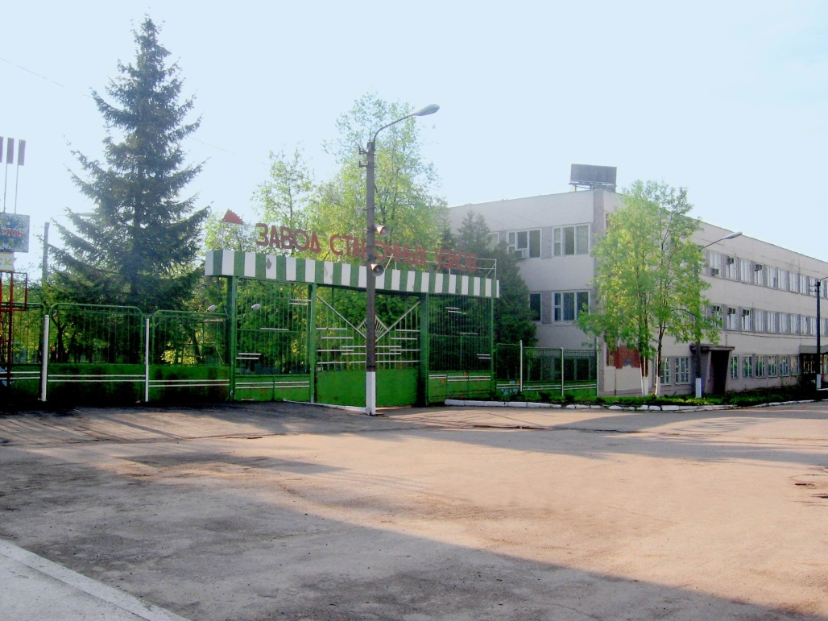
Открытое акционерное общество «Гомельский завод станочных узлов» - предприятие, гарантирующее выпуск качественной продукции.
«Гомельский завод станочных узлов» - крупнейший представитель машиностроительной отрасли Республики Беларусь. Давно и уверенно работая на рынке, завод заботится о выпуске конкурентоспособной продукции. Внутренняя политика предприятия, направленная на постоянное движение вперед, позволяет сохранять лидирующие позиции в отрасли.
Ассортимент производимой продукции постоянно расширяется. При производстве соблюдаются основные требования безопасности директив Европейского союза, что позволяет наносить на продукцию маркировку – СЕ. Все изделия соответствуют требованиям СТБ ISO 9001-2009.
Основанный в 1961 году, завод уже более 45 лет выпускает продукцию, удостоенную многочисленных наград на отечественных и международных выставках.
Открытое акционерное общество «Гомельский завод станочных узлов» гарантирует своим партнерам долговременное и плодотворное сотрудничество, основанное на опыте, качестве и гибкой ценовой политике.

Slide 3
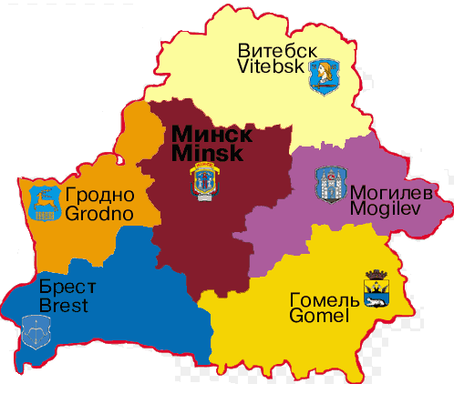

Slide 4
Выпускаемая продукция
Станки токарной группы:
- универсальные токарно-винторезные станки и их модификации
- станки токарные с ЧПУ и их модификации
- узлы (коробки подач и фартуки к токарно-винторезным станкам,
головки автоматические к станкам с ЧПУ).
Станки сверлильной группы:
- радиально-сверлильные станки
- вертикально-сверлильные станки
- настольно-сверлильные станки

Slide 5
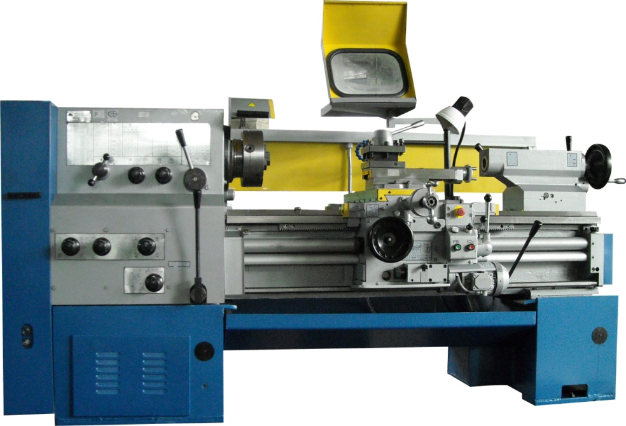
ГС526У
ТОКАРНО-ВИНТОРЕЗНЫЙ СТАНОК
Наибольший диаметр заготовки, устанавливаемый над станиной, мм | 500
Наибольший диаметр обрабатываемой заготовки над суппортом, мм, не менее | 275
Длина обрабатываемой заготовки, мм, не более РМЦ 1000 / 1500 / 2000мм | 1000 / 1500 / 2000
Габаритные размеры станка, мм длина: при L обработки 1000 / 1500 / 2000 мм ширина / высота | 2800 / 3380 / 3880 1265 / 1305
Станки повышенной точности предназначены для выполнения разнообразных токарных работ и для нарезания резьбы: метрической, модульной, дюймовой, питчевой.
.

Slide 6
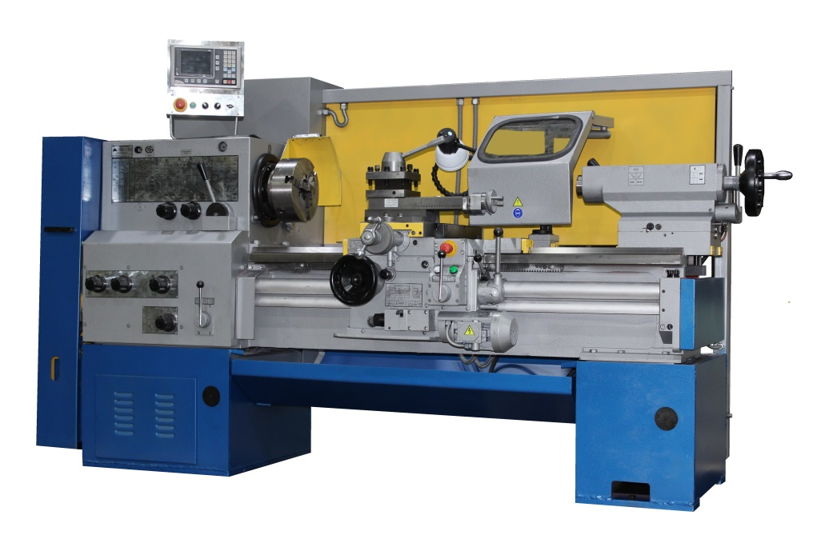
ГС526УРЦ
ТОКАРНО-ВИНТОРЕЗНЫЙ СТАНОК
Наибольший диаметр заготовки, устанавливаемый над станиной, мм | 500
Наибольший диаметр обрабатываемой заготовки над суппортом, мм, не менее | 275
Длина обрабатываемой заготовки, мм, не более РМЦ 1000 / 1500 / 2000мм | 1000 / 1500 / 2000
Габаритные размеры станка, мм длина: при L обработки 1000 / 1500 / 2000 мм ширина / высота | 2800 / 3380 / 3880 1360 / 1430
Станки предназначены для выполнения разнообразных токарных работ с бесступенчатым регулированием частоты вращения шпинделя и постоянной скоростью резания, а также для нарезания резьбы: метрической, модульной, дюймовой, питчевой.

Slide 7
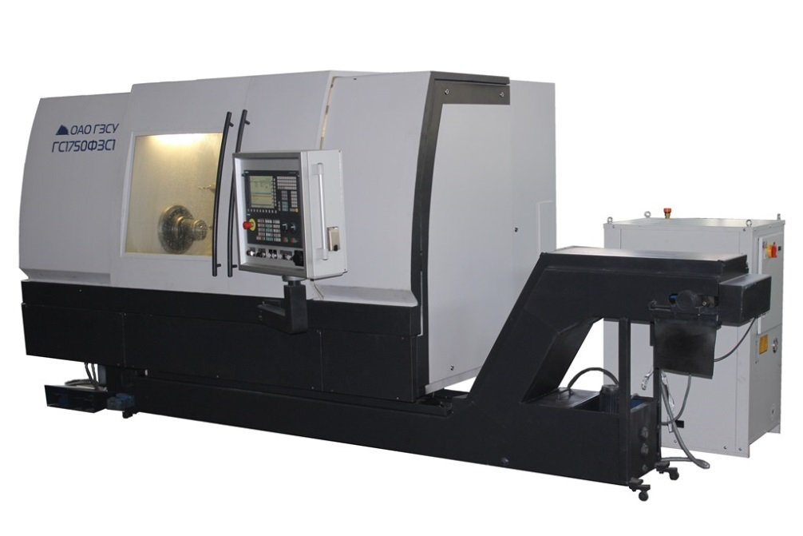
ГС1750
ТОКАРНЫЙ СТАНОК с ЧПУ
Наибольший диаметр заготовки, устанавливаемый над станиной, мм | 540
Наибольший диаметр обрабатываемой заготовки над суппортом, мм, не менее | 390
Длина обрабатываемой заготовки, включая длину зажима в патроне, мм, | 445
Габаритные размеры станка, мм длина ширина / высота | 3350; 5250 (с транспортером) 2000/1950
Токарный станок с ЧПУ модели ГС1750 предназначен для механической обработки деталей типа «тело вращения», начиная от простой обработки, до сложной комплексной двухсторонней обработки деталей с применением противошпинделя, приводного инструмента, с ориентацией главного шпинделя. Станок может выпускаться в варианте с задней бабкой. Рекомендуется к применению в мелкосерийном и серийном производстве.

Slide 8
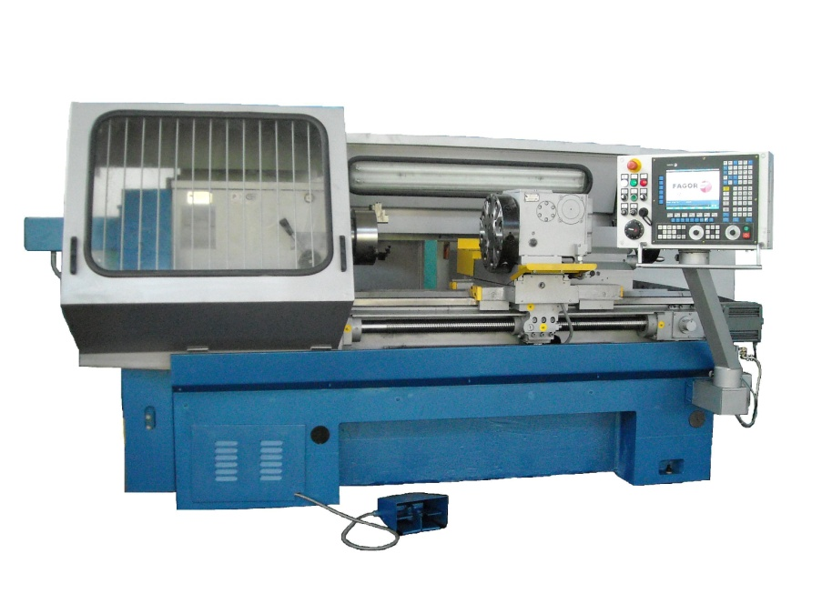
16ГС25Ф3
ТОКАРНЫЙ СТАНОК С ЧПУ
Наибольший диаметр заготовки, устанавливаемый над станиной, мм | 500
Пределы частот шпинделя, мин-1 | 20…2500
Диаметр обрабатываемой заготовки, мм, не более (над станиной / над суппортом) | 320/200
Длина обрабатываемой заготовки, мм, не более РМЦ 1000 / 1500 / 2000 | 750 / 1300 / 1750
Станок предназначен для выполнения токарных патронных и центровых работ в замкнутом полуавтоматическом цикле обработки деталей типа тел вращения со ступенчатым и криволинейным профилем (включая нарезание крепежных резьб) в различных отраслях промышленности в индивидуальном, мелкосерийном и серийном производстве с мелкими повторяющимися партиями деталей.

Slide 9
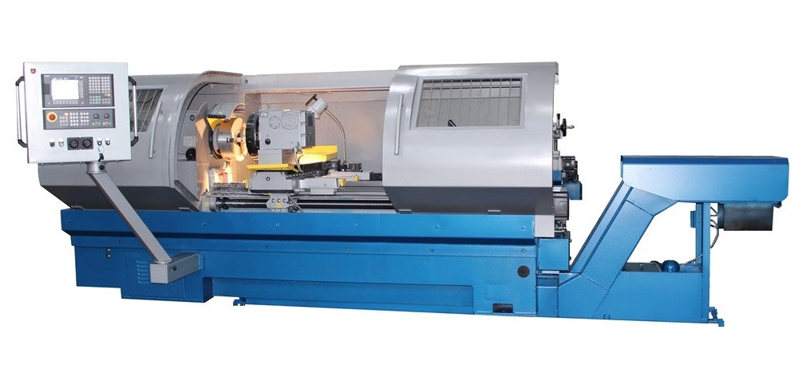
16ГС32Ф3C6
ТОКАРНЫЙ СТАНОК С ЧПУ (cистема Fanuc)
Станок предназначены для наружного и внутреннего точения, точения конусов, растачивания, сверления и нарезания резьбы. Станок оснащен автоматической восьмипозиционной головкой УГ8, механизированным подводом пиноли задней бабки, гидравлическим зажимом заготовке в патроне, а также транспортером для удаления стружки.
Наибольший диаметр обрабатываемой заготовки, мм устанавливаемой над станиной обрабатываемой над станиной, не более обрабатываемой над суппортом, не более | 630 325 325
Наибольшая длина устанавливаемой заготовки (при установке в центрах), мм | 1500
Наибольшая длина обработки, мм | 1250
Диаметр цилиндрического отверстия в шпинделе, мм | 55

Slide 10
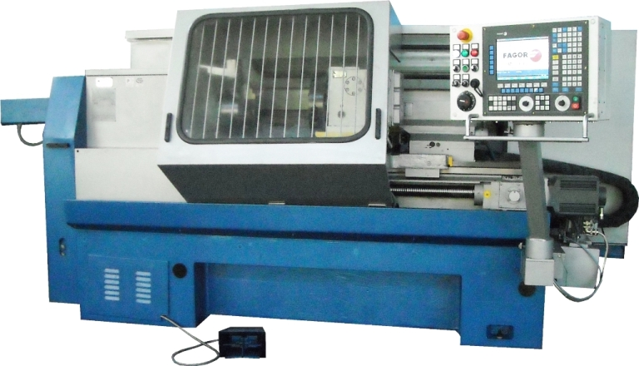
ГС1725Ф3
ТОКАРНЫЙ СТАНОК С ЧПУ
Наибольший диаметр заготовки, устанавливаемый над станиной, мм | 500
Пределы частот шпинделя, мин-1 | 5…4000
Диаметр обрабатываемой заготовки, мм, не более - над станиной - над суппортом | 320 200
Длина обрабатываемой заготовки, мм, не более | 750
Станок предназначен для токарной обработки в замкнутом цикле в патроне или центрах деталей с прямолинейным, ступенчатым и криволинейным профилем в условиях мелкосерийного и серийного производства. На станке можно производить наружное точение, растачивание, сверление, нарезание резьб по программе деталей различных материалов.

Slide 11
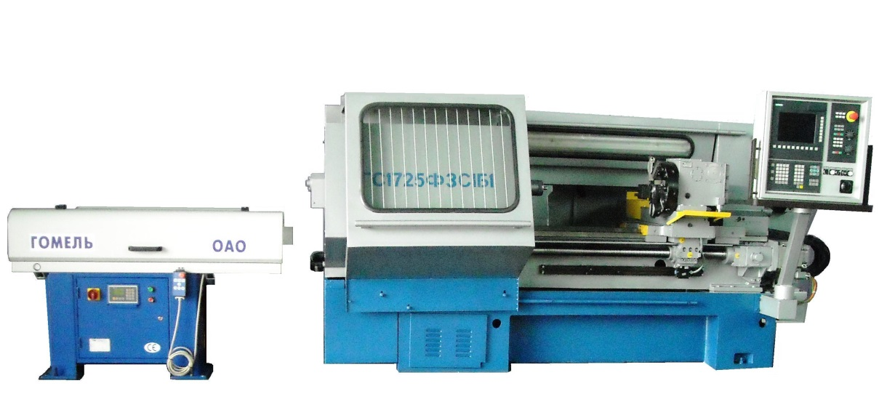
ГС1725Ф3
ТОКАРНЫЙ СТАНОК С ЧПУ (прутковый вариант)
Наибольший диаметр обрабатываемого прутка, мм | 40
Наибольшая длина прутка, мм | 1200
Наибольшая длина обработки детали из прутка, мм | 120
Габаритные размеры станка, мм длина / ширина / высота | 3500 / 1800 / 1750
Станок предназначен для токарной обработки деталей из пруткового материала диаметром
до 40 мм.
Для перемещения суппорта в поперечном направлении применены роликовые направляющие.
Применение 8-ми позиционной инструментальной головки УГ8 позволяет устанавливать достаточное количество инструмента для обработки детали.
Станок может поставляться с транспортером для отвода стружки (при заказе к
обозначению станка добавляется индекс Т), с механизированным
подводом пиноли задней бабки (индекс М).

Slide 12
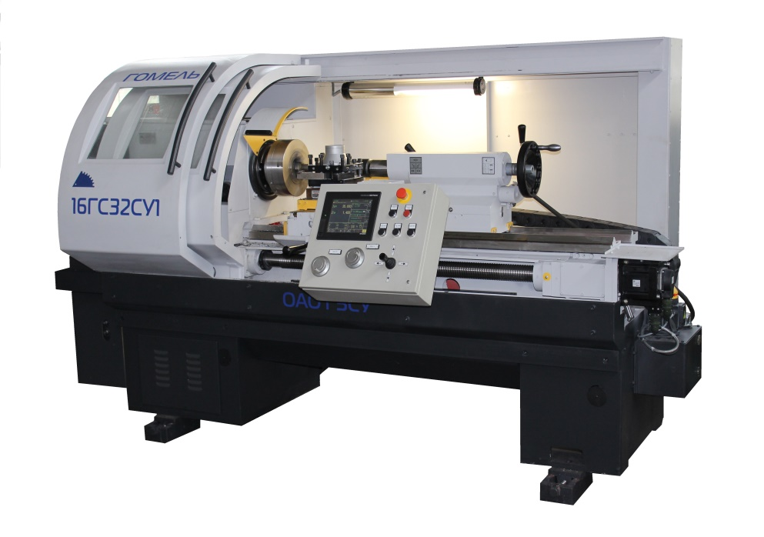
16ГС32СУ
СТАНОК ТОКАРНЫЙ с ЧПУ С ОПЕРАТИВНОЙ СИСТЕМОЙ УПРАВЛЕНИЯ
Наибольший диаметр обрабатываемой заготовки, мм устанавливаемой над станиной обрабатываемой над станиной, не более обрабатываемой над суппортом, не более | 500 320 200
Наибольшая длина устанавливаемой заготовки (при установке в центрах), мм | 1000
Наибольшая длина обработки, мм | 900
Диаметр цилиндрического отверстия в шпинделе, мм | 55
Станок предназначены для токарной обработки в полуавтоматическом цикле в патроне или центрах деталей с прямолинейным, ступенчатым и криволинейным профилем в условиях мелкосерийного и серийного производства.

Slide 13
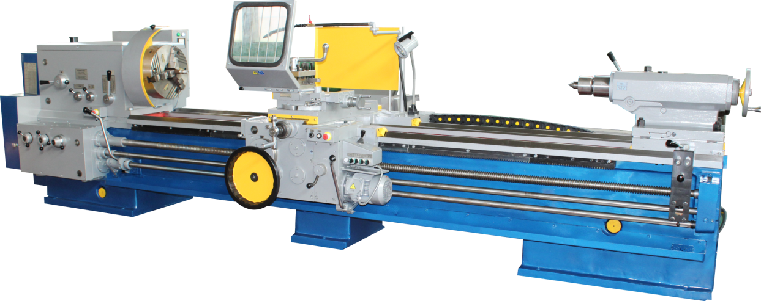
ГС526Б
ТОКАРНО-ВИНТОРЕЗНЫЙ СТАНОК
Наибольший диаметр заготовки, устанавливаемый над станиной, мм | 700
Наибольший диаметр обрабатываемой заготовки над суппортом, мм, не менее | 350
Длина обрабатываемой заготовки, мм, не более РМЦ 1000 / 1500 / 2000мм | 1500 / 3000
Габаритные размеры станка, мм длина: при L обработки 1500 / 3000 мм ширина / высота | 3740 / 5240 1780 / 1550
Станок предназначен для выполнения наружного точения, растачивания, сверления, обработки конусов, а также нарезания резьбы: метрической, модульной, дюймовой, питчевой.

Slide 14
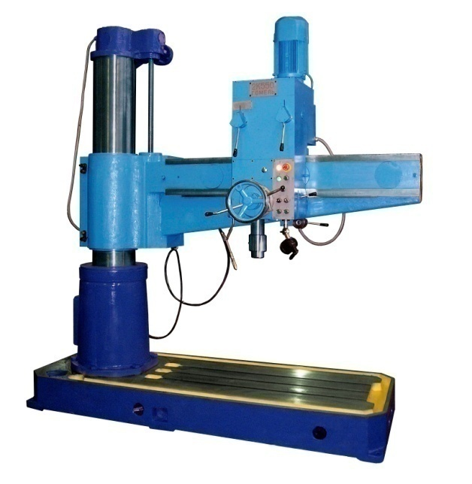
2К550В
РАДИАЛЬНО-СВЕРЛИЛЬНЫЕ СТАНКИ
Наибольший условный диаметр сверления, мм в стали 45 ГОСТ 1050-88, НВ 207..229 в чугуне СЧ20 ГОСТ 1412-85 | 55 65
Наибольший диаметр нарезаемой резьбы в стали 45 ГОСТ 1050-88 | М48
Габаритные размеры станка, мм длина / ширина / высота | 2540 / 900 / 2720
Станок радиально-сверлильный предназначен для широкого применения в промышленности.
Благодаря техническим возможностям станка, он может применяться для обработки отверстий как в ремонтных цехах, так и в цехах крупносерийного производства.
Станок позволяет выполнять: сверление в сплошном материале, рассверливание, зенкерование,
развертывание, нарезание резьбы.

Slide 15
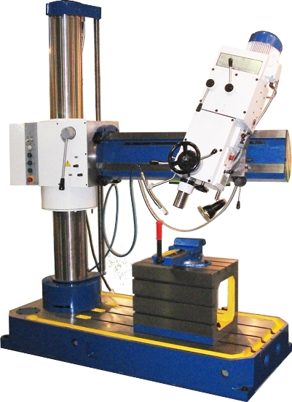
2К522-03, ГС545
РАДИАЛЬНО-СВЕРЛИЛЬНЫЕ СТАНКИ
Модель | 2К522-03 | ГС545
Наибольший условный диаметр сверления, мм в стали 45 ГОСТ 1050-88, НВ 207..229 | 32 | 45
Наибольший диаметр нарезаемой резьбы в стали 45 ГОСТ 1050-88 | М16 | М24
Габаритные размеры станка, мм длина / ширина / высота | 1530 / 940 / 1990 | 1800 / 925 / 2260
На станках можно выполнять: сверление, зенкерование, развертывание, нарезание резьбы в различных плоскостях и под разными углами.
Оригинальная конструкция станка 2К522 обеспечивает широкие возможности и позволяет:
- поворачивать сверлильную головку и рукав вокруг своих осей на 360°;
- производить обработку отверстий в любой пространственной ориентации;
- вести обработку отверстий, расположенных ниже уровня «пола»;
- производить обработку отверстий в ограниченном пространстве.
Конструкция станка ГС545 обеспечивает широкие возможности и позволяет:
- поворачивать сверлильную головку и, при необходимости, рукав вокруг
своих осей;
- вести обработку отверстий, расположенных ниже уровня «пола».

Slide 16
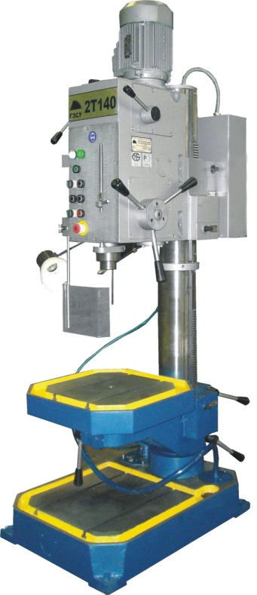
2Т140, 2Т125
ВЕРТИКАЛЬНО- СВЕРЛИЛЬНЫЕ СТАНКИ
Модель | 2Т140 | 2Т125
Наибольший условный диаметр сверления, мм сталь 45 чугун СЧ20 | 40 45 | 25 32
Наибольший диаметр нарезаемой резьбы, мм, в стали 45 | М24 | М20
Количество скоростей шпинделя | 8 | 8
Габаритные размеры станка (LхBхH), мм, не более | 950 / 560 / 2200 | 770 / 540 / 2140
Масса станка (нетто/брутто), кг, не более | 575 / 705 | 450/580
Станки предназначены для сверления, зенкерования, развертывания и нарезания резьбы в мелких и средних деталях. Обработка на станках производится как с ручной, так и с механи­ческой подачей шпинделя.
На станках допускается нарезание резьбы с ручным управлением реверсирования шпинделя и в автоматическом режиме на
заданной глубине резьбы.

Slide 17
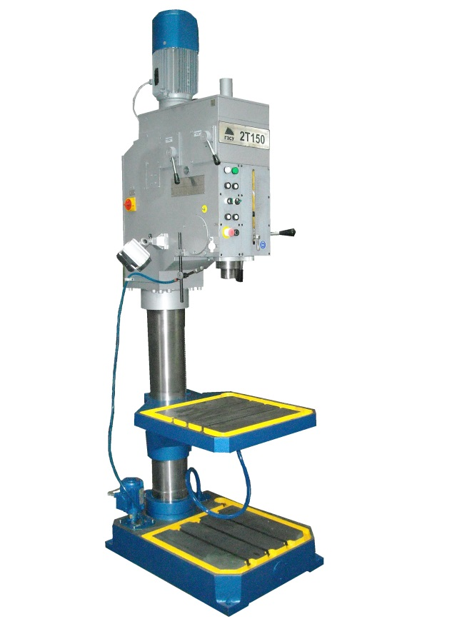
2Т150
ВЕРТИКАЛЬНО- СВЕРЛИЛЬНЫЙ СТАНОК
Наибольший условный диаметр сверления, мм сталь 45 чугун СЧ20 | 50 60
Наибольший диаметр нарезаемой резьбы, мм, в стали | М42
Количество скоростей шпинделя | 9
Габаритные размеры станка (LхBхH), мм, не более | 960 / 630 / 2590
Масса станка (нетто/брутто), кг, не более | 850 / 1040
Станок предназначен для: сверления, рассверливания, зенкерования, развертывания и нарезания резьбы.
Вертикально-сверлильный станок с перемещающимися по круглой колонне и поворачивающимся на ней столом.
На станке можно обрабатывать мелкие детали на столе, более крупные - на фундаментной плите.
Ручная и механическая подача шпинделя.
Настойка на глубину обработки с автоматическим отключением подачи.
Нарезание резьб с ручным и автоматическим реверсированием шпинделя на
заданной глубине.
Обработка мелких деталей на столе.
Контроль перемещения шпинделя по линейке.
Встроенное охлаждение.

Slide 18
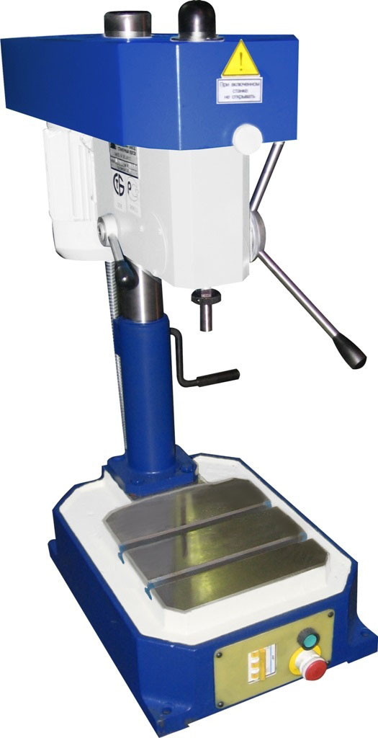
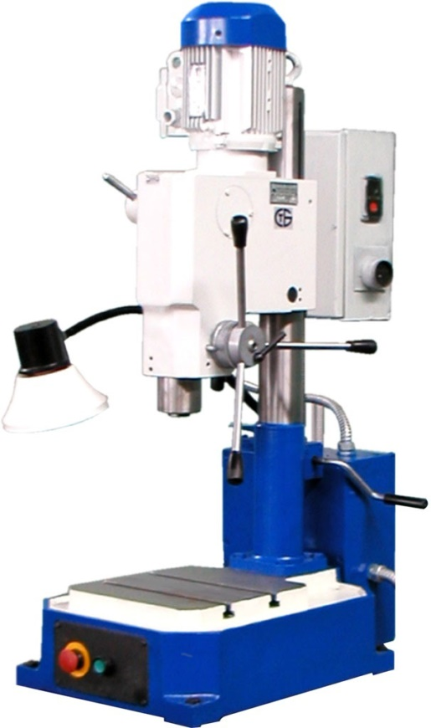
ГС2112, ГС216К
НАСТОЛЬНО- СВЕРЛИЛЬНЫЕ СТАНКИ
Модель | ГС2112 | ГС2116К
Наибольший условный диаметр сверления в стали, мм | 12 | 18
Диапазон нарезаемой резьбы | --- | М4…М16
Габаритные размеры станка, мм длина / ширина / высота | 780 / 420 / 982 | 640 / 460 / 1260
Настольно-сверлильные станки предназначены для обработки отверстий в мелких деталях. Простота конструкции обеспечивает легкость управления, надежность и долговечность станков. Отсчет глубины обработки производится по круглому лимбу штурвала. Станки позволяют выполнять следующие операции:
сверления, зенкерования, развертывания, рассверливания (для ГС2116К), нарезания резьб (для ГС2116К).

Slide 19
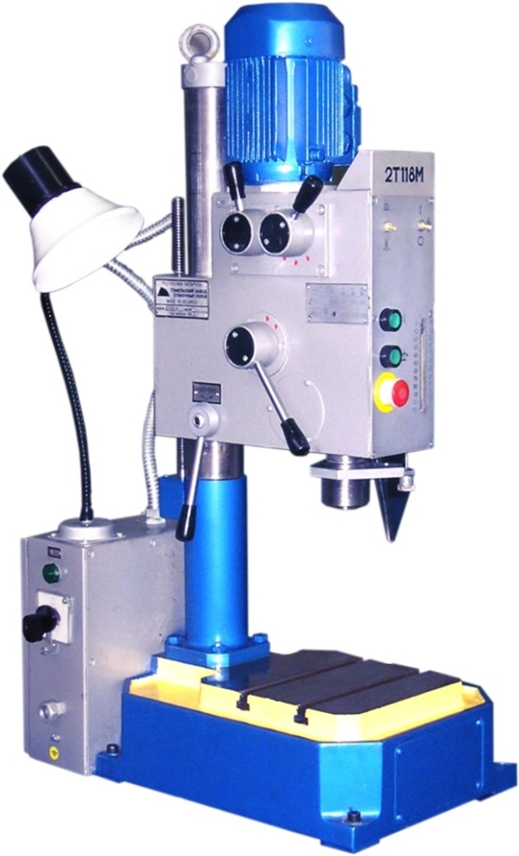
2Т118
СВЕРЛИЛЬНЫЙ СТАНОК
Наибольший условный диаметр сверления в стали, мм | 18
Диапазон нарезаемой резьбы | М4…М16
Габаритные размеры станка, мм длина / ширина / высота | 675 / 465 / 1285
Легкое и быстрое переключение числа оборотов шпинделя двумя рукоятками коробки скоростей.
Устройство для нарезания резьбы с автоматическим реверсированием вращения шпинделя при достижении заданной глубины резьбы, а также:
Регулируемый упор глубины сверления.
Светильник для освещения зоны обработки.
Система охлаждения инструмента (по заказу, при этом в обозначении станка добавляется -01).
2Т118 оснащен устройством механической подачи с предохранительной муфтой.
Станки комплектуются: переходная втулка, клин удаления
инструмента, ключ электрашкафа, лампа к светильнику.

Slide 20
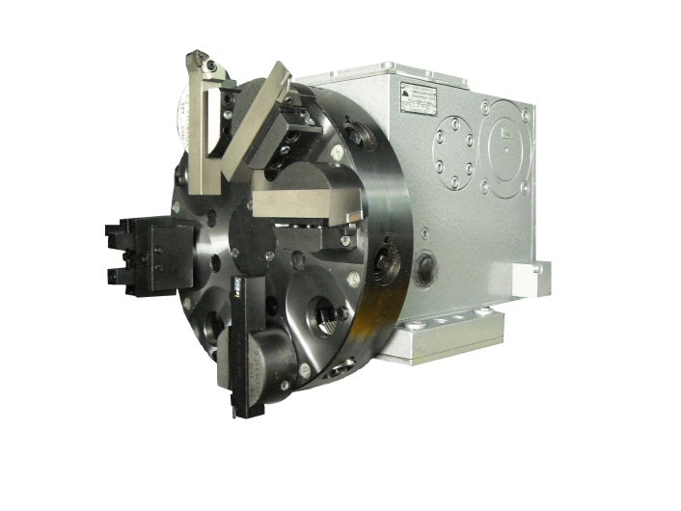
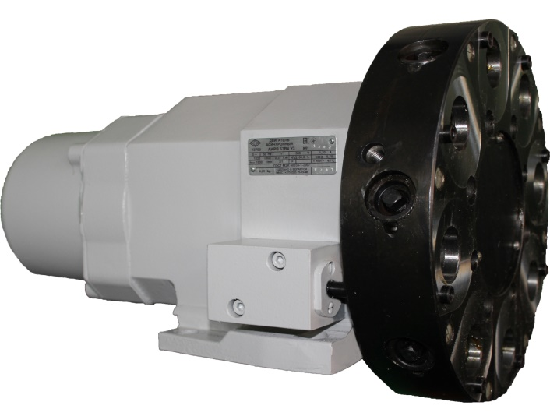
УГ9321, УГ9326, УГ8
ГОЛОВКИ АВТОМАТИЧЕСКИЕ МНОГОПОЗИЦИОННЫЕ
Модель | УГ9321 | УГ9326 | УГ8
Расстояние от базовой плоскости до оси автоматической головки, мм | 121 | 121 | 121
Количество позиций | 6 | 8 | 8
Габаритные размеры станка, мм длина / ширина / высота | 690 / 400 / 450 | 610 / 400 / 450 | 540/430/550
Головки автоматические универсальные являются узлами токарных станков с различными системами числового программного управления и предназначены для крепления, установки и автоматической индексации режущего и вспомогательного инструмента.
Головки УГ8 имеют повышенный по сравнению с ранее выпускавшимися головками ресурс надежности
по наработке на отказ.

Slide 21
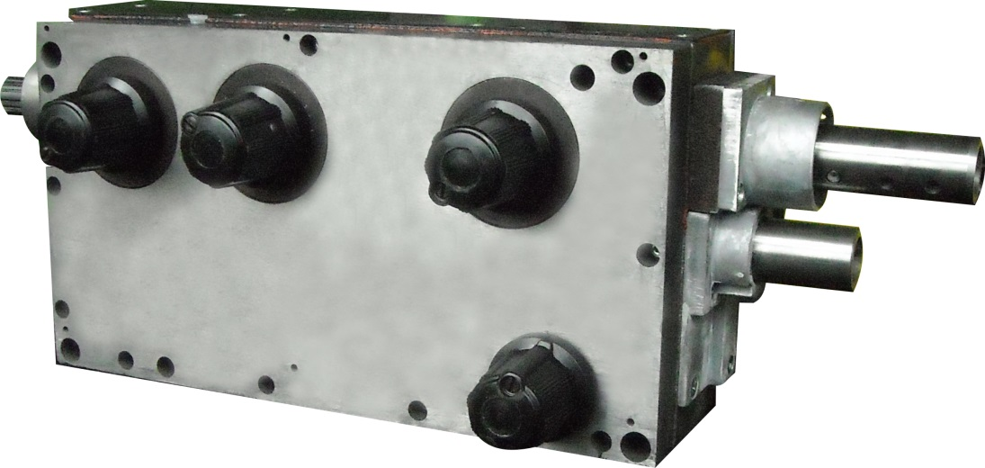
16Б20П.070, 077
КОРОБКИ ПОДАЧ
Число ступеней чисел оборотов выходных валов: ходовой винт 16Б20П.070 077 ходового вала | 16 18 16
Габаритные размеры, мм длина / ширина / высота | 760 / 215 / 290
Коробка подач предназначена для изменения передаточного отношения при передаче вращения от входного вала коробки подач к ходовому винту или ходовому валу токарно-винторезных станков с диаметром обработки над станиной до 500 мм.
Коробка подач мод. 077 позволяет производить нарезку дюймовых резьб 11 и 19 ниток на дюйм без смены шестерен гитары.

Slide 22
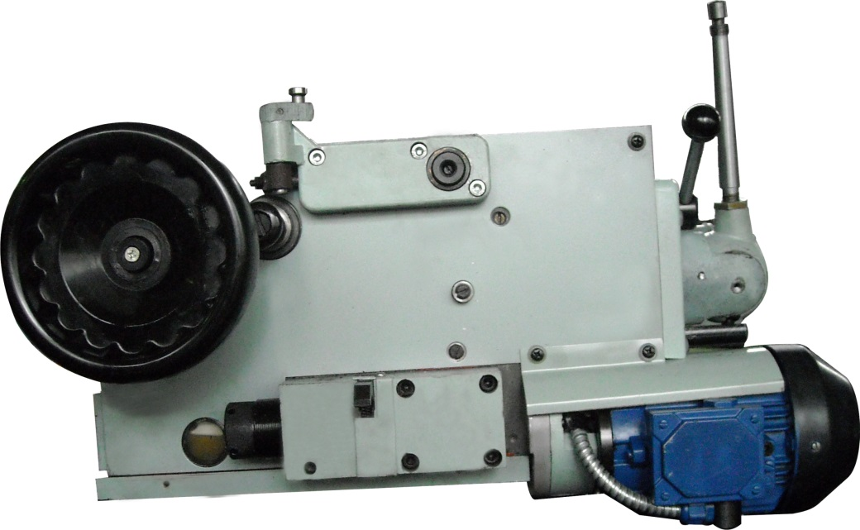
16Б.20П.061, 16Б.16П.062, 067
ФАРТУКИ
Наибольшее тяговое усилие, кН (кГс) 16Б20П.061, 067 16Б20П.062 | 10 (1000) 8 (800)
Габаритные размеры станка, мм длина / ширина / высота 16Б.20П.061 16Б.16П.062 067 | 650/330/390 525/330/360 630/330/450
Фартуки предназначены для преобразования вращательного движения ходового винта и ходового вала в продольное перемещение каретки и поперечное перемещение суппорта, а также для ручного управления этими перемещениями в процессе работы универсально токарно-винторезного станка (включение и выключение рабочих и ускоренных перемещений каретки и суппорта, реверсирование перемещений и т.д.).
Фартуки позволяют осуществлять работу по упору с автоматическим
отключением подачи.

Slide 23
КОНТАКТЫ
Республика Беларусь, 246636
г. Гомель, ул. 8-я Иногородняя, 1
e-mail: om@gzsu.by (Отдел маркетинга).
Начальник управления маркетинга: +(375-232) 27-26-15
Начальник отдела продаж №1: +(375-232) 27-26-12
Отдел: +(375-232) 27-26-09, 27-26-11, 27-26-13,
27-26-10, 27-26-19
Факс ОМ: +(375-232) 27-26-01
www.gzsu.by

